Slide 1
Module-Lattice-Based Digital Signature Algorithm
學生：蘇柏丞
指導教授：林銘波

Slide 2
01
Introduction
02
Algorithms
Contents
03
Lattice
04
Future

Slide 3

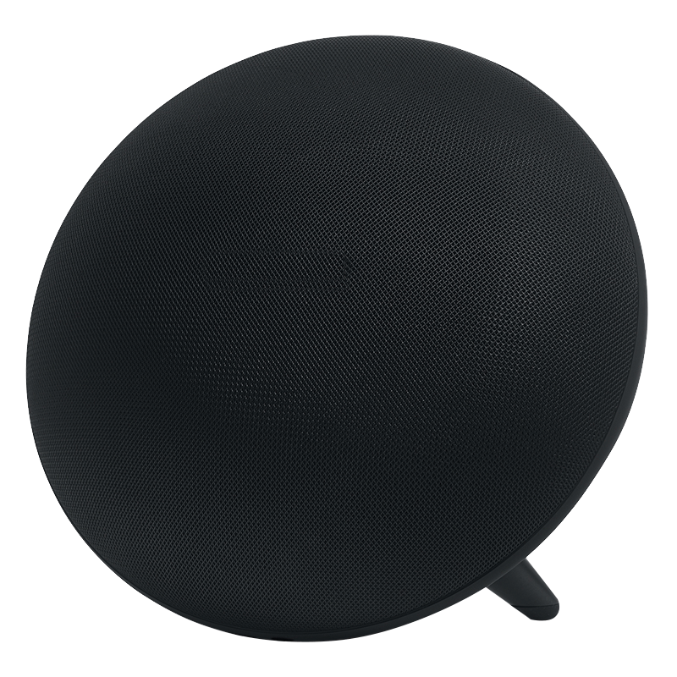
01
Introduction

Slide 4
Background
Initiated by NIST in 2016, the post-quantum cryptography standardization process
Selected ML-DSA after three rounds of evaluation
Previously known as CRYSTAL-DILITHIUM
04
Notes:
量子電腦的能力越來越強大，許多的公鑰加密系統都受到了威脅，特別是基於整數分解與離散對數分解的加解密和數位簽章，因此NIST美國郭家標準技術研究所在2016年啟動了後量子加密標準化過程，並在三輪評估與分析後選擇了本篇的演算法ML-DSA，其前身是CRYSTAL-DILITHIUM。

Slide 5
Compared with CRYSTALS-DILITHIUM
different | ML-DSA Standard | CRYSTALS-DILITHIUM
ρ' | 512 bits | 384 bits
μ | 512 bits | 384 bits
tr | 512 bits | 384 bits
ρ' generated way | Uses 512-bit random string replacement, p′ generated by private key, message, and 256-bit random number rnd | p′ generated randomly
04
Notes:
而兩者的差異在於其中的變數長度以及生成隨機種子的方式不同，主要是為了提升安全性去符合NIST的標準。
Ρ私密隨機種子
μ訊息代表，於簽名過程中確保消息的完整性和來源驗證。
tr公鑰雜湊值 內部計算或作為簽名過程的一部分以確保簽名操作的正確性
簽名演算法與隨機數生成
ρ' generated使用512位元隨機字符串替代，p′由私鑰、訊息和256位元隨機數 rnd 生成，強調簽名的隨機性和安全性。

Slide 6
Purpose
Defined a method for generating digital signatures
Key Generation → Signature Generation → Signature Verification
the Module Learning With Errors (MLWE) problem
Non-repudiation and unforgeability
05
Notes:
在這個標準當中定義了一種數位簽章產生的方法，可以用來保護二進制資料，同時在標準內也提供了驗證的方法。裡面主要分成三大步驟，第一個是金鑰產生，再來是生成簽章，最後是驗證簽章，每個步驟都有提供生成的數學步驟。
而這個標準中定義的ML-DAS是一種基於模塊學習錯誤問題的數位簽章方案，此演算法被認定對量子電腦具有強大的不可偽造性以及不可否認性。不可偽造性是指簽章可用於檢測是否經過偽授權修改，並可驗證身分。不可否認性是指該簽章可做為證據，證明簽章確實有原生成者產生，簽署人不能否認產生的簽章。

Slide 7
02
Algorithms
Notes:
接下來要介紹下線經驗，我會先從大學專題開始介紹，接者才是目前碩士的下線專案。

Slide 8

基於簽名的數位簽名方案
三個主要演算法：。
Key Generation
Random Seed Generation
Public and Private Random Seed Generation
Public Key Computation
Private Key Computation
Alogrithm
$$A←R^{k×l}$$
$$s_{1}←S_{q}^{l},s_{2}←S_{q}^{k}$$
$$t=As_{1}+s_{2}$$
$$pk=\left(A,t\right)$$
$$sk=(A,t,s_{1}, s_{2})$$
1
2
3
4
9
Notes:
生成隨機種子
密鑰生成算法首先使用認可的隨機數生成器生成一個256位的隨機種子。然後使用擴展輸出函數（XOF，如SHAKE-256）擴展此種子以產生其他隨機值。
公共和私有隨機種子生成
擴展的種子用於生成一個公共隨機種子（ρ）和私有隨機種子（ρ‘ ）。ρ與ρ‘用於生成多項式矩陣（A）和多項式向量s1,s2。
公鑰計算
公共值（t）計算公式為t = As1 + s2。
私鑰計算
私鑰（sk）是A和秘密多項式向量（s1和s2）以及公鑰多項式（t）。

Slide 9

基於簽名的數位簽名方案
三個主要演算法：。
Signing
Random Sampling and Matrix Multiplication
Generate Challenge and Response
Rejection Sampling
Signature Output
Alogrithm
$$y←S_{γ_{1}}^{l}$$
$$w=Ay$$
$$c=H\left(High\left(w\right),M\right)∈ β_{γ}$$
$$z=y+cs_{1}$$
$$if ∥z∥_{∞}>γ−β or∥Low(w −cs_{2})∥_{∞}>γ−β,restart$$
$$sig=(z,c)$$
1
2
3
4
9
Notes:
步驟一：隨機抽樣和矩陣乘法
隨機生成一個多項式向量 y，滿足特定範圍內的係數限制。
計算 w=Ay，其中 A是一個固定的公開矩陣。
步驟二：生成挑戰和響應
生成挑戰 c透過對 w進行截取後高位部分的哈希和消息 M的哈希值。
計算響應 z=y+cs1，其中 s1是簽章私鑰的一部分。
步驟三：Rejection Sampling
檢查 z是否滿足範圍條件 ∥z∥∞≤γ−β。若不滿足，重新開始流程。
同時檢查 ∥Low(w−cs2)∥∞≤γ−β|，其中 s2是私鑰的另一部分。若不滿足，同樣需要重新開始。
步驟四：輸出簽章
若所有條件都被滿足，則形成簽章 sig=(z,c)。

Slide 10
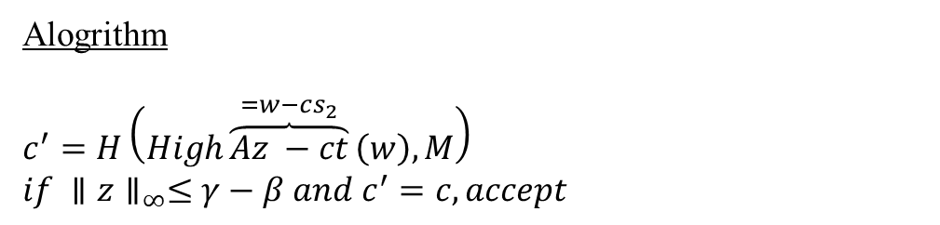
基於簽名的數位簽名方案
三個主要演算法：。
Verification
Decode Inputs
Output Verification Result
Alogrithm
$$c^{′}=H\left(High\overset{=w−cs_{2}}{\overbrace{Az −ct}}\left(w\right),M\right)$$
$$if ∥z∥_{∞}≤γ−β and c^{′}=c,accept$$
1
2
9
Notes:
驗證者評估 Az−ct高位的哈希值是否與簽名匹配。為了正確驗證簽名，我們必須有：
HighBits(Ay,2γ2)=HighBits(Az−ct,2γ2)
最後確認 z的大小是否合適。

Slide 11
03
Lattice

Slide 12
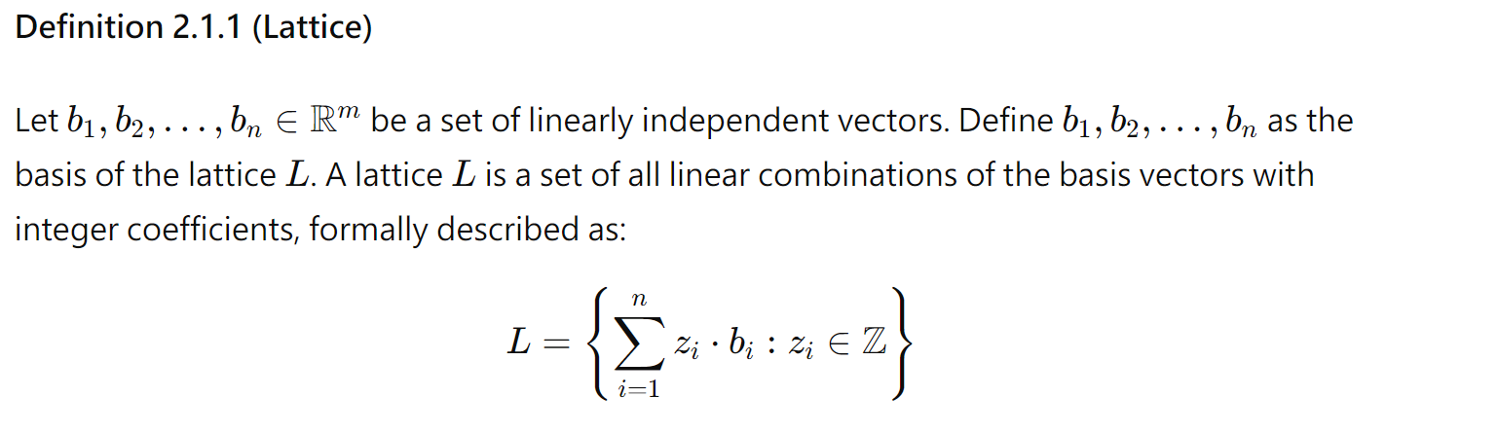
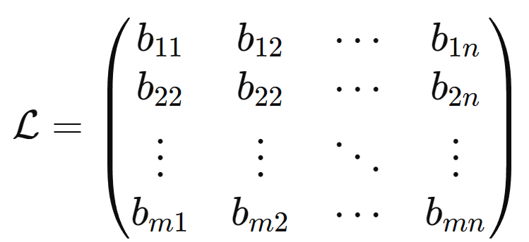
基於簽名的數位簽名方案
三個主要演算法：。
The basic definition of lattice
9
Notes:
與 RSA 系統等廣泛使用的非對稱方案不同，這些系統很容易被量子計算機攻擊，而基於晶格的加密技術被認為在傳統和量子計算機下都更安全。
我們可以使用向量空間的概念來理解晶格。向量空間是由其基底向量的線性組合生成的 Rm子空間。對於晶格 L，它只能包含係數為整數的線性組合。
一般來說，我們用矩陣表示晶格。給定生成晶格 L 的基底 b1,b2,...,bn∈Rm，對於 1≤j≤n1，向量 bj可以表示為 (b1j,b2j,...,bmj)，即矩陣的列。晶格 L的矩陣表示如圖表示：

Slide 13
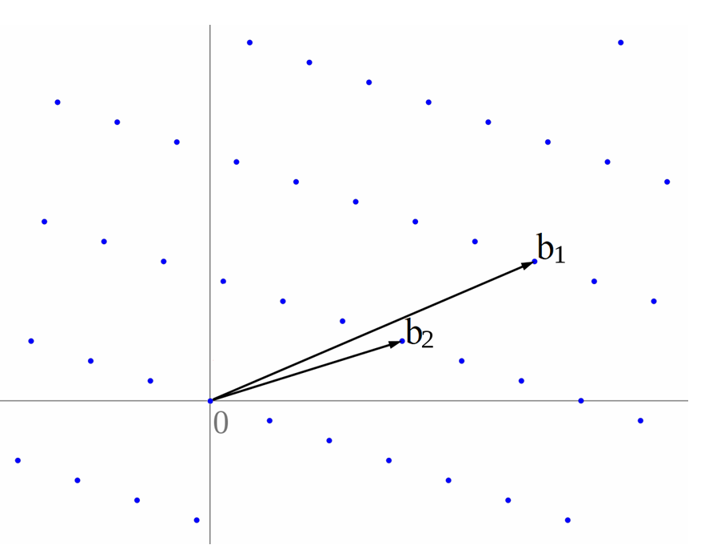
基於簽名的數位簽名方案
三個主要演算法：。
The basic definition of lattice
9
Notes:
圖中顯示了一個由兩個基向量 b1和 b2​ 生成的二維晶格，其中每個點都是基底向量的整數線性組合

Slide 14
D基於簽名的數位簽名方案
三個主要演算法：。
Lattice Based Problem
SVP (Shortest Vector Problem)
CVP (Closest Vector Problem)
LWE (Learning with Error)
9
Notes:
SVP 提供了晶格中最基本向量的信息，這對於理解晶格的結構非常重要。
CVP 顯示了如何解決找到接近任意點的晶格點的問題，這對於加密解密過程中的近似問題很有幫助。
LWE 則是在晶格背景下，加入噪聲來掩蓋秘密數據的一個例子，它使用晶格向量和噪聲解決加密問題。

Slide 15
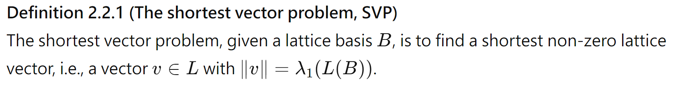
D基於簽名的數位簽名方案
三個主要演算法：。
SVP (Shortest Vector Problem)
Not to find this zero vector
To find a shortest nonzero lattice vector
The length of the shortest vector of a lattice L is denoted by λ1(L)
NP-hard
9
Notes:
對於任何晶格，零向量都包含在內。SVP（最短向量問題）的目標不是找到這個零向量，而是找到最短的非零晶格向量。晶格 L的最短向量的長度通常表示為 λ1​(L)，這通常是這個向量的歐幾里得範數。
是一個 NP-hard 問題
定義:最短向量問題是指給定一個晶格基 B，找到最短的非零晶格向量，即找到一個 v∈L使得 v的長度等於晶格 L的最短向量。

Slide 16
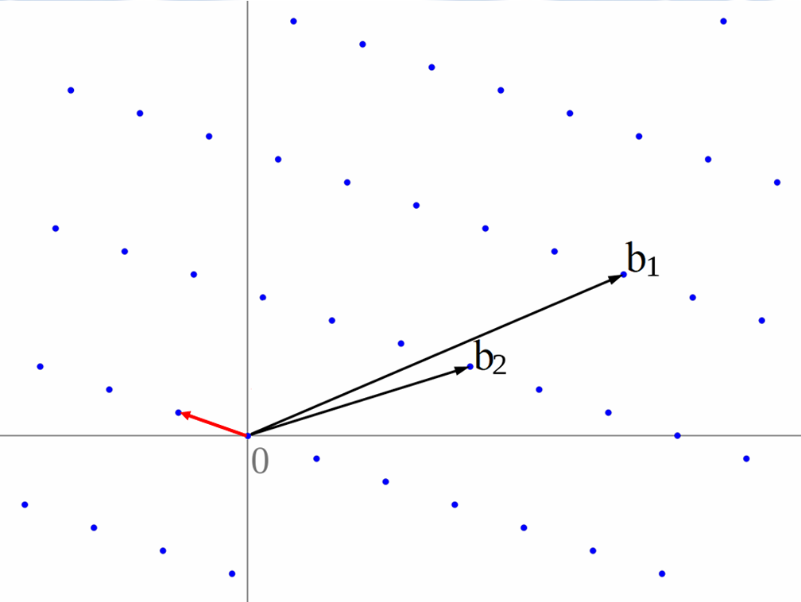
基於簽名的數位簽名方案
三個主要演算法：。
SVP(Shortest Vector Problem)
9
Notes:
圖中紅色箭頭是一個二維晶格中最短的非零向量，該向量是基底向量b1,b2的整數線性組合，而且其長度是整個空見內最短的。

Slide 17
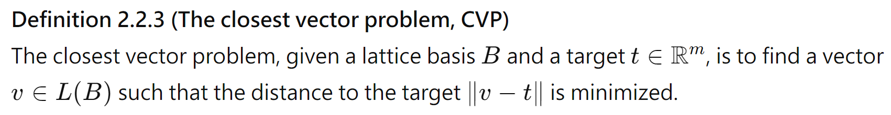
D基於簽名的數位簽名方案
三個主要演算法：。
CVP(Closest Vector Problem)
To find a lattice vector which is closest to the target T
For a lattice basis B, the distance from the target T to the closest lattice vector is written as dist(T,L(B))
NP-hard
9
Notes:
目標是找到最接近目標 t的晶格向量。對於基 B，目標 t 與最近晶格向量之間的距離表示為 dist(t,L(B))
是一個 NP-hard 問題
定義:最近向量問題是指給定晶格基 B和目標 t∈Rm，找到一個 v∈L(B) 使得與目標 t的距離最小。

Slide 18
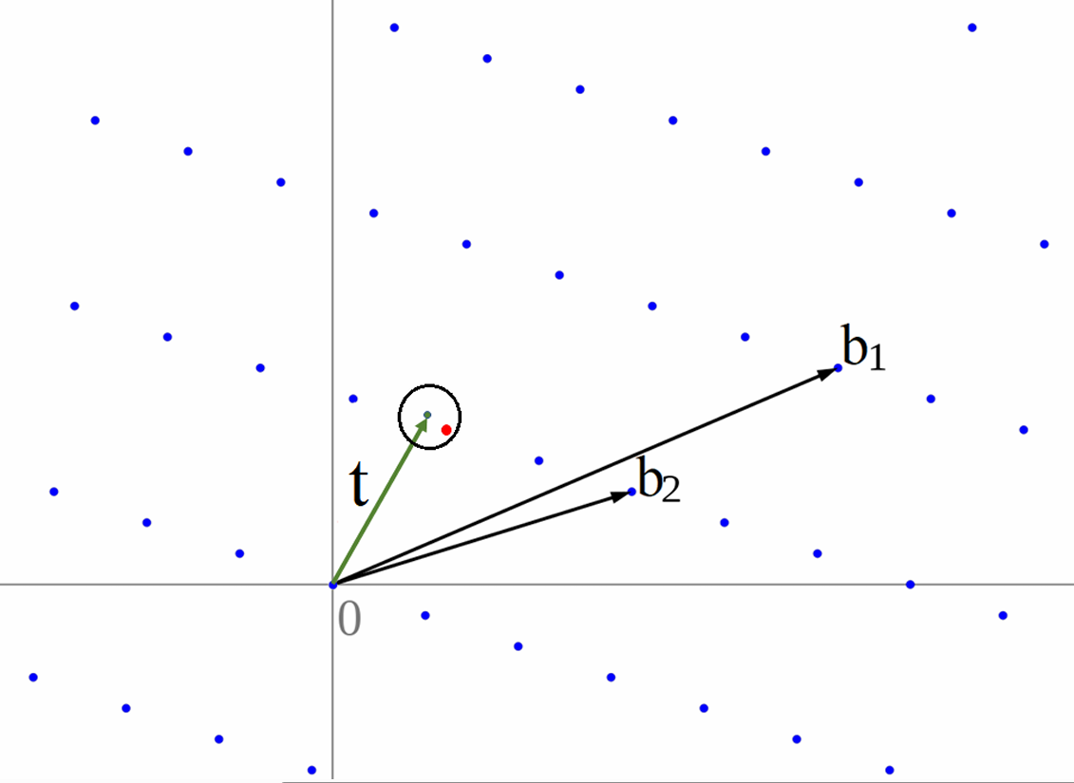
D基於簽名的數位簽名方案
三個主要演算法：。
CVP(Closest Vector Problem)
T
V
9
Notes:
圖中顯示了一個二維晶格中，目標 t與最近晶格向量 v之間的關係，其中 v是最接近 t的晶格向量。

Slide 19

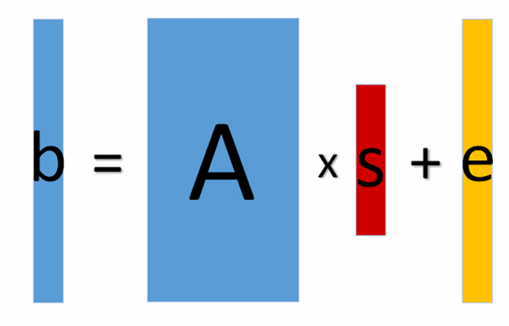
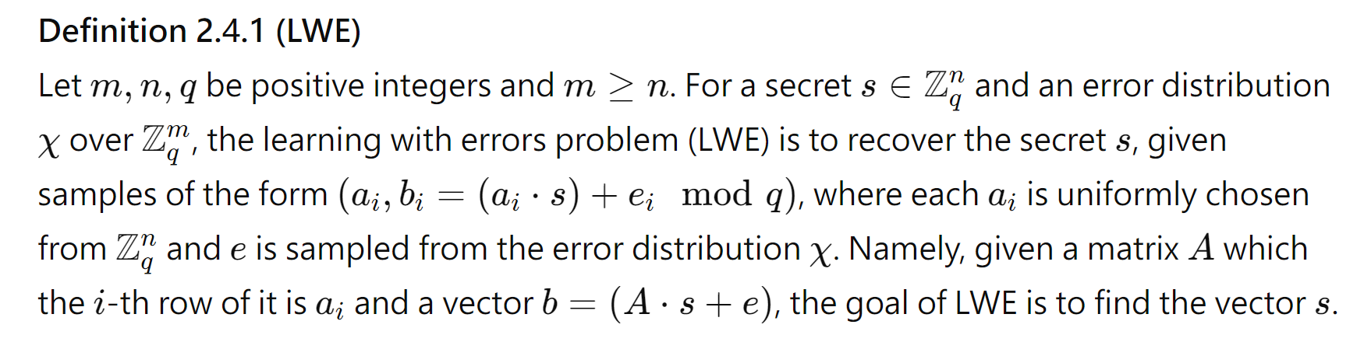
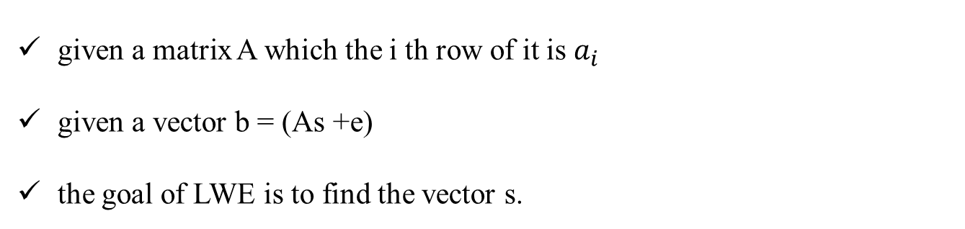
D基於簽名的數位簽名方案
三個主要演算法：。
LWE(Learning with Error)
given a matrix A which the i th row of it is $a_{i}$
given a vector b = (As +e)
the goal of LWE is to find the vector s.
9
Notes:
帶誤差學習問題及其變體。這些問題可以用來構建基於晶格的密碼系統。
定義 2.4.1（LWE）
讓 m,n,q為正整數，且 m≥n。對於一個祕密 s∈Zqn和一個錯誤分布 χ在 Zqm 上，學習含錯誤問題（LWE）是要從給定的樣本中恢復這個祕密 s。這些樣本的形式為 (ai,bi=(ai⋅s)+ei，其中每個 ai是從 Zqn中均勻選取的，而 e是從錯誤分布 χ中抽取的。具體來說，給定一個矩陣 A，其第 i行為 ai，和一個向量 b=As+e，LWE 的目標是找到向量 s。

Slide 20
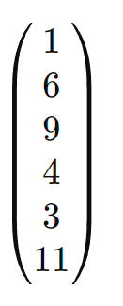
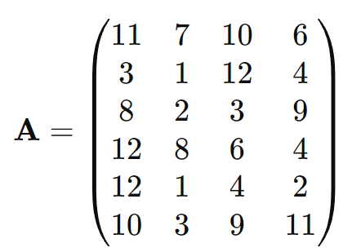

Dimension n = 5
LWE(Learning with Error)
Choose Parameters: Modulus q = 23
Dimension n = 5
Secret vector s = (2,9,3,5)
Generate Public Matrix:
Generate Noise:
Compute b = As + e =
9
Notes:
Q =13 n =4
基本思想是，即使在加入一些噪聲（即錯誤 e）的情況下，也能從一系列線性方程式中恢復出秘密信息 s。這些方程式由 ai和 bi組成，其中 ai是公開的，而 bi 是 ai與秘密 s 的內積再加上一個小的錯誤 e。
在實際應用中，攻擊者可能知道矩陣 A 和結果向量 b，但不知道錯誤向量 e。攻擊者的目標是嘗試解出 s。由於加入了錯誤 e，這個問題變得非常困難，因此提供了安全保證。
LWE 問題的難度和 q,n,m的選擇有關，這些參數可以調整問題的安全級別和效能。

Slide 21
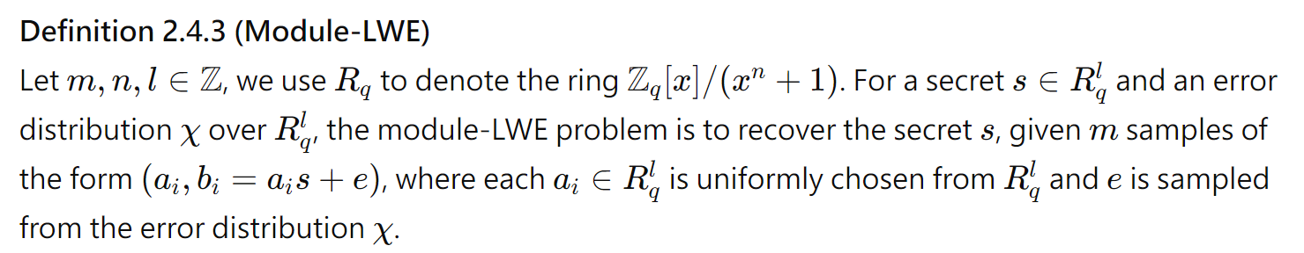
D基於簽名的數位簽名方案
三個主要演算法：。
Module-LWE
Replacing each integer term of LWE with elements in Rq
A is a matrix which is composed of polynomials ∈ Rq
s, e are vectors of polynomial in the Rq
9
Notes:
模組-LWE (Module-LWE) 是學習帶誤差問題 (Learning With Errors, LWE) 的一個擴展版本，這個版本在多個方面使用了環 Zq[x]/(x^n+1) 的結構，其中 q是一個模數，x^n+1是多項式環的一個特殊元素，用來定義環的結構。
在模組-LWE中：
秘密 s、誤差 e、和向量ai​ 都是從多項式環 Rq​ 中選取的，這意味著它們的每一個元素都是一個多項式，而非傳統 LWE 中的單一數字。
每個多項式的系數 都是在模 q 下的整數。

Slide 22
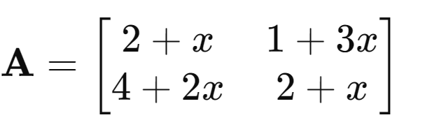


Dimension n = 5
Module-LWE
Choose Parameters: Modulus q = 23 Ring R = $Ζ\left[x\right]/x^{2}$+1
Secret vector s =$\text{(1+2}\text{x}\text{,3+4}\text{x}\text{)}$
Generate Public Matrix:
Generate Noise:
Compute b = As + e = (15+14x,2+14x)
9

Slide 23
04
Future

Slide 24
D基於簽名的數位簽名方案
三個主要演算法：。
References
[1] “Module-Lattice-Based digital signature standard,” National Institute of Standards and Technology, Gaithersburg, MD, Aug. 2023. Accessed: Aug. 05, 2024. [Online]. Available: http://dx.doi.org/10.6028/nist.fips.204.ipd
[2]蔡秉邕， Dilithium數位簽章系統的安全性估計，碩士論文，國立清華大學，2022。
[3]黃彥霖，容錯學習密碼學的加密演算法與其實作，碩士論文，國立交通大學，2019。
9
Notes:
模組-LWE 問題將 LWE 和 ring-LWE 泛化。可以看作是將 LWE 的每個整數項替換為 Rq中的元素。在 LWE 中，運算 As+e的變數是整數。而在模組-LWE 中，A是由 Rq中的多項式組成的矩陣，s和 e是相同環中多項式的向量。

Slide 25







]
Purpose
Public key
Private key
sender
text
Encrypt
ciphertext
ciphertext
Decrypt
plaintext
recipient
05
Notes:
一般的非對稱式加密是用公鑰加密訊息、私鑰解鎖密文，但數位簽章加密則反過來用，用私鑰加密，再公布公鑰，讓驗證者用公鑰解密，驗證簽名可信度。

Slide 26
dsds
基於 Schnorr-like 簽名的數位簽名方案
三個主要演算法：ML-DSA.KeyGen（演算法 1），ML-DSA.Sign（演算法 2），以及 ML-DSA.Verify（演算法 3）
ML-DSA 的安全性基於 Rq上的 MLWE 問題和一個非標準的 MSIS 變體稱為 SelfTargetMSIS。
8
Notes:
基於格的數位簽章方案的安全性通常與兩個中心問題有關：學習帶錯誤（LWE）問題和短整數解（SIS）問題。LWE 問題是從給定的一組隨機噪聲線性方程中恢復秘密 s。SIS 問題是找到滿足某種條件的解 s。對於適當的參數選擇，這些問題對於最佳已知技術是不可解的。
當 LWE 和 SIS 的模數替換為比 Zq\mathbb{Z}_qZq​ 大的環模數時（例如 RqR_qRq​），結果問題稱為 MLWE 和 MSIS。ML-DSA 的安全性基於 RqR_qRq​ 上的 MLWE 問題和一個非標準的 MSIS 變體稱為 SelfTargetMSIS。

Slide 27
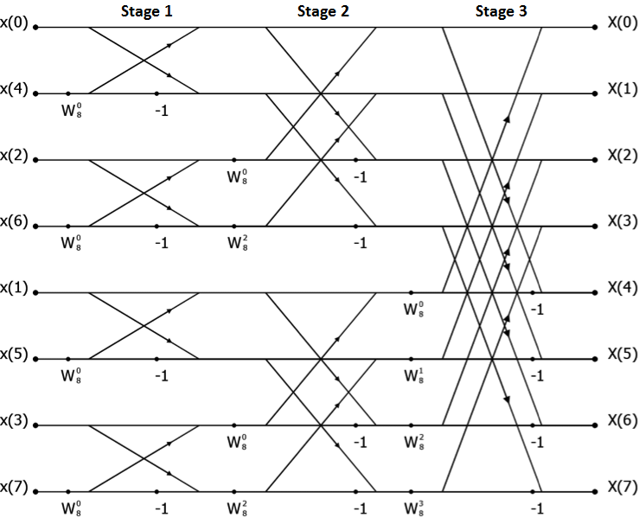
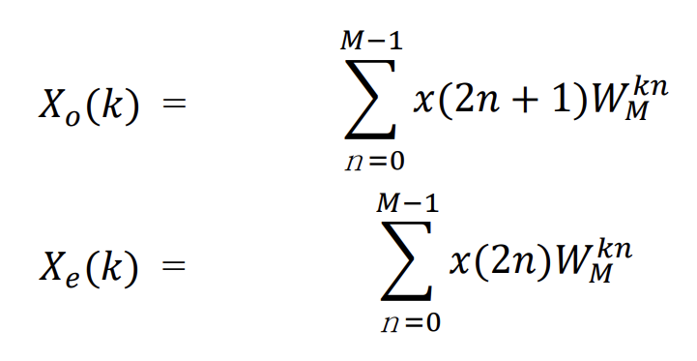
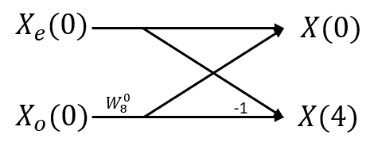

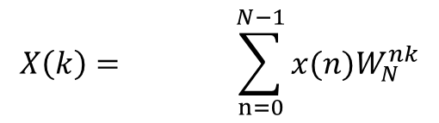
$$∑_(n=0)^(M−1)▒〖x(2n+1)W_M^kn 〗$$
NTT Algorithm – Butterfly diagram
$$X\left(k\right)= \sum_{n=0}^{N−1}{x(n)W_{N}^{nk}}$$
Butterfly unit
10
Notes:
FFT是利用旋轉因子的對稱性以及基偶性來化簡DFT，獲得以下蝶型單元，那我們的FFT會運用3層每層4個共12個來完成我們時域到頻域的轉換
問題:只用一個butterfly unit那controller怎麼去控制要運算哪個站存氣 s:
1.用2^n方去處理，看距離多遠stage1就是2^0、stage2就是2^1….
2.如果要運算的暫存器是亂數的，可以用lookuptable

